Slide 1
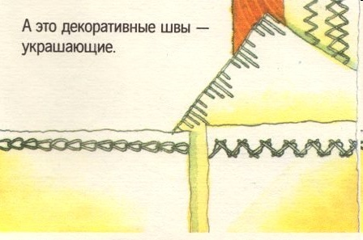
Виды швов

Slide 2
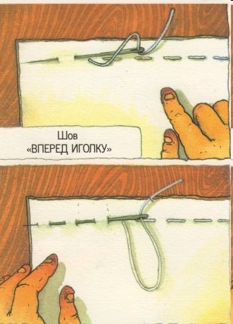
Шов "иголку вперед"
Иголку с ниткой пропускают в материю через 3-5 мм все время вперед.
Шить можно, набирая на иглу сразу несколько стежков.

Slide 3
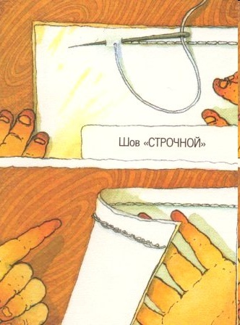
«Строчной" служит для более плотного соединения материалов.
Иглу вкалывают на одинаковом расстоянии за и перед нитью, причем проколы должны попасть в конец последнего стежка.
С лицевой стороны шов имеет ровные сплошные стежки и напоминает шов при шитье на машинке. С изнанки - похож на шов "за иглу", но более частый.

Slide 4
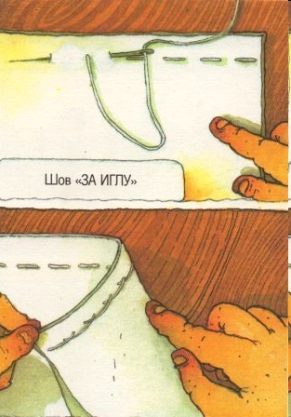
Шов "за иглу" применяется для плотного соединения материалов.
Расстояние, на которое игла выходит перед нитью, должно быть в 2 раза больше длины стежка.
На лицевой стороне получаются ровные, аккуратные стежки с промежутками. На изнаночной - наезжающие друг на друга стежки.

Slide 5
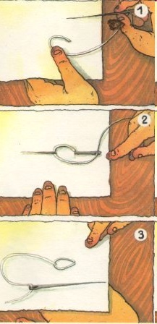
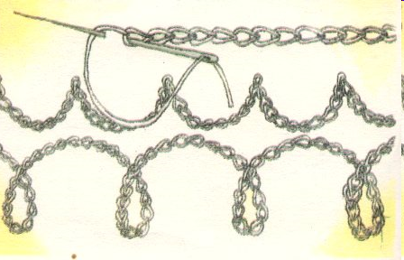
Шов "тамбурный" (или "цепочкой"). Этот шов применяют для вышивки и для отделки различных изделий
1. Прокалываем материал с изнаночной стороны. Протаскиваем нить на лицевую сторону, делаем петельку, придерживая ее большим пальцем.
2. Вводим иглу в место первого прокола и выводим ее примерно в середину петли.
3. Протаскиваем нить и затягиваем, получилась петелька с ниткой посередине.
Продолжаем работу в том же порядке.

Slide 6
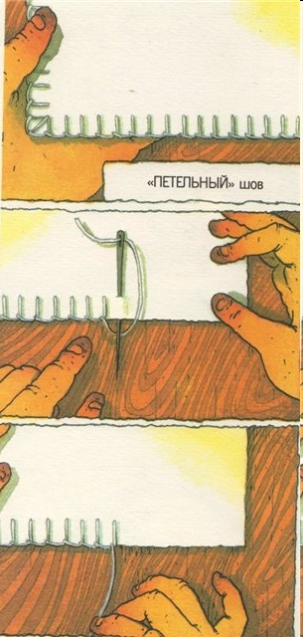
«Петельный " шов. Его применяют для обработки края материалов.
Шьют слева направо, при этом край изделия находится внизу. Прокалываем материал с лицевой стороны на изнанку и направляем острие иглы в образовавшуюся петлю. протаскиваем иглу через петлю и тянем нитку вниз на себя. Затягиваем петлю на краю материала так, чтобы он не сборился.
Уголки изделия (верхний рисунок) обрабатываем тремя проколами в одну точку.

Slide 7
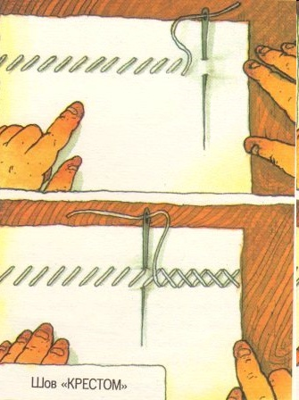
В шве "крестиком" стежки выполняем под наклоном сначала в одну сторону.
Затем прокладываем их в противоположном направлении, точно попадая иглай в старые проколы.
Швом "крестик" можно вышивать. Для вышивки чаще всего применяют материал "канва".

Slide 8
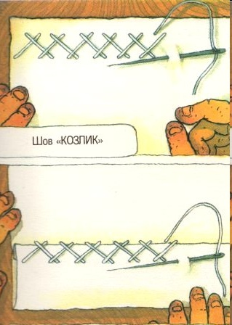
Шить начинаем снизу вверх. Стежки располагают слева направо, чередуя проколы вверху и внизу. Расстояние между проколами одинаковое.
Шов "козлик" применяется при обработке подгибов и как отделка

Slide 9
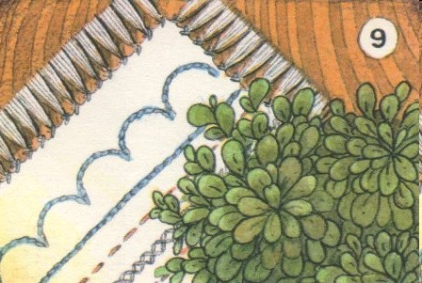
Салфетка

Slide 10
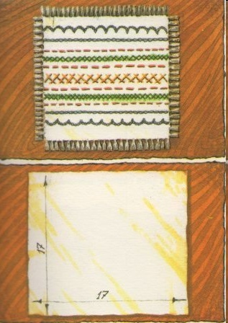
Возьмем квадратик белой ткани. На нашем рисунке, размер квадрата 17 см в длину и 17 см в ширину.

Slide 11
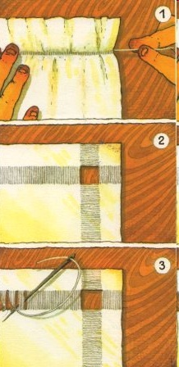
1. Отступив от каждого края 1,5 см, выдернем из ткани по 6 - 8 нитей с каждой стороны.
2. Каждый угол салфетки будет выглядеть так.
3. Обрабатываем внутненние края получившихся полос слева направо, "от себя". На иглу набираем от 3 до 5 нитей. Протаскиваем нитку и оттягиваем ее в сторону ткани.
Образовавшийся столбик снова обвиваем нитью слева направо и прошиваем, захватив 2 -3 нитки ткани.

Slide 12
4. Обрезаем оставшийся край ткани.
5. Получились вот такие кисточки бахромы.

Slide 13
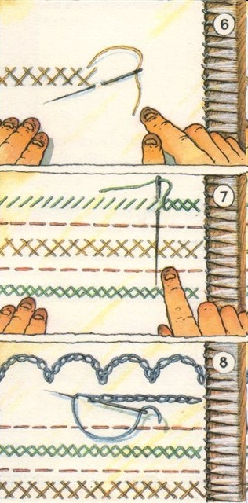
6. Теперь украсим середину салфетки швом "козлик".
7, 8. По обе стороны от него выполняем различные швы, чередуя цветные нити.

